Slide 1
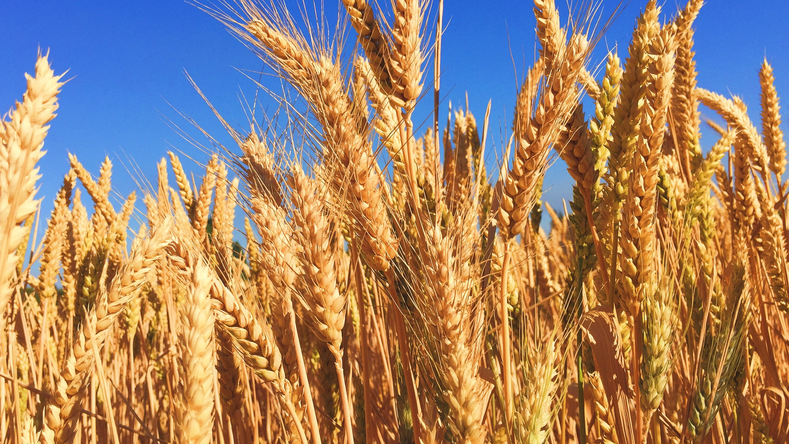
Особенности питания и удобрения зерновых и зернобобовых культур

Slide 2
План лекции:
1. Особенности питания и удобрение озимой пшеницы и ячменя;
2. Особенности питания и удобрение яровой пшеницы и ячменя;
3. Особенности питания и удобрение гороха.

Slide 3
Вынос элементов питания с 1 ц основной и соответствующим количеством побочной продукции, кг
Культура | Вид продукции | N | P2O5 | K2O | CaO | MgO | S
Пшеница | зерно | 2,50 | 1,08 | 1,92 | 0,47 | 0,31 | 0,50
Рожь | зерно | 2,80 | 1,21 | 2,33 | 0,41 | 0,31 | 0,60
Ячмень | зерно | 2,50 | 1,11 | 2,50 | 0,46 | 0,30 | 0,71
Овес | зерно | 2,59 | 1,24 | 2,86 | 0,42 | 0,33 | 1,20
Гречиха | зерно | 3,75 | 1,98 | 4,82 | 0,81 | 0,34 | 0,80
Просо | зерно | 3,00 | 1,20 | 3,00 | 0,36 | 0,18 | 1,20
Рис | зерно | 2,16 | 1,10 | 2,86 | 0,30 | 0,38 | 0,96
Кукуруза | зерно | 2,95 | 1,15 | 3,29 | 0,50 | 0,31 | 0,61
Фасоль | зерно | 4,50 | 1,07 | 3,79 | 2,15 | 0,51 | 0,80
Горох | зерно | 5,89 | 1,40 | 2,90 | 2,40 | 0,48 | 1,05

Slide 4
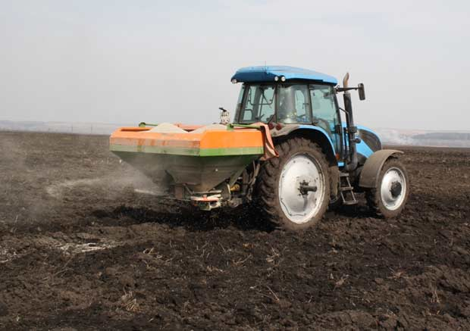
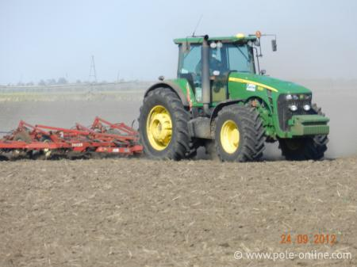
Принятая система удобрения в хозяйстве корректируется, особенно дозы удобрений, с учетом обеспеченности растений питательными веществами почвы, в зависимости от планируемого урожая, а также экономических условий хозяйства.
При ограниченных ресурсах удобрений обязательным и необходимым агротехническим приемом считается рядковое из расчета Р10 и проведение некорневой подкормки по благоприятным предшественникам, а ранневесенней, по возможности, - по непаровым.
В основное удобрение следует вносить имеющийся в хозяйстве навоз, запахивать стебли и солому в первую очередь под зернобобовые и пропашные, выращивать промежуточные культуры на зеленое удобрение.

Slide 5
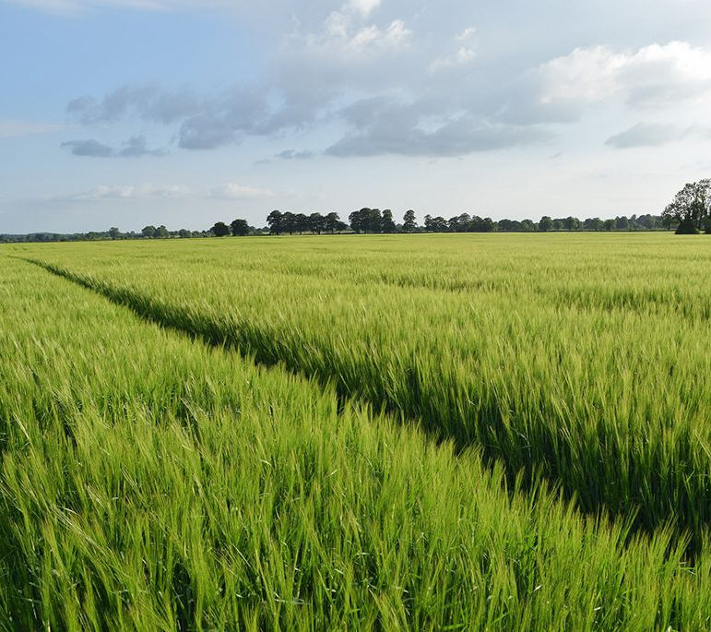
ОЗИМАЯ ПШЕНИЦА
Место в севообороте
Озимые культуры в севооборотах размещают по чистым, занятым, сидеральным парам и по непаровым предшественникам. Пар может обеспечить лучшую влажность в почве, получение хороших всходов и высокую урожайность даже в засушливых условиях. В условиях дефицита удобрений и средств защиты посевов роль чистых паров резко возрастает. Площадь их может составлять до 10-12 % пашни, особенно в степной зоне.
Важное значение имеют занятые и сидеральные (эспарцетовые) пары, освобождающие почву за 1,5–2 месяца и более до начала сева озимых. Лучшие парозанимающие культуры: клевер, эспарцет или донник, озимые рожь, тритикале, рапс и их смеси с озимой викой на зеленый корм, а также горохо-овсяная смесь.
Озимой пшеницей целесообразно занимать не менее 40–45 % пашни. На полях севооборота должны быть надежные предшественники, обеспечивающие дружные всходы ее в любой год (чистый и занятый пары, а также горох), на третьем –резервные, на случай расширения посева озимых (пшеницы или ржи) в годы с дождливым посевным периодом.

Slide 6
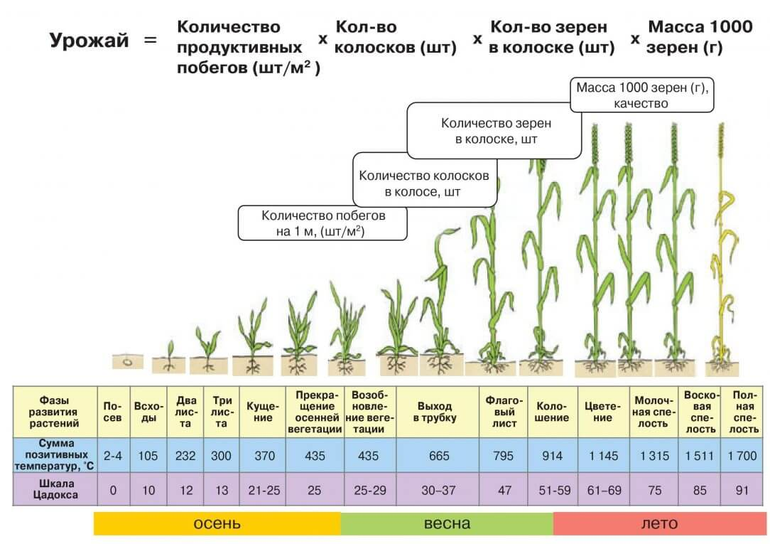

Slide 7
Особенности питания и удобрения озимой пшеницы.
Культура обладает большими потенциальными возможностями в формировании урожая, реализация которых возможна на основе создания оптимальных условий питания. Она требовательна к плодородию почв.
Растение озимой пшеницы начинает свое развитие с семени. Минерализация азотсодержащих соединений и безазотистых экстрактивных веществ лучше всего протекает при температуре (14-16)°С. При этом формируется мощная корневая система.
Потребность озимой пшеницы в основных элементах питания зависит от уровня урожая.

Slide 8
Применение удобрений
В среднем на формирование 1 ц зерна с соответствующим количеством соломы озимая пшеница сильных сортов интенсивного типа расходует азота около 4 кг, фосфора – 1,3 кг, калия – 2,3 кг. Расчетные дозы удобрений для получения 50–60 ц/га сильного зерна составляют примерно N120–l50, Pl20–l40, K80–100.
Полуперепревший навоз (30–45 т/га), фосфорно-калийные удобрения вносят под основную обработку чистого, занятого пара, иногда перед вспашкой почвы под озимые – в ранних занятых парах.
Азотное удобрение при хорошей влагообеспеченности применяют дробно в виде подкормок, частично под предпсевную обработку почвы по 30–45 до 60 кг/га д.в. в занятых парах (в чистых парах азот с осени не вносят), остальное –в 2–3 приема – в весенне-летний период, удовлетворяя потребность растений по мере их вегетации: в фазе весеннего кущения, в фазе выхода в трубку и колошения.
В фазе выхода в трубку озимую пшеницу подкармливают 20–30%-ным раствором мочевины в дозе N30 с помощью авиации или наземных опрыскивателей по технологической колее. В случае влажной почвы азотные удобрения в эту фазу можно внести поверхностно в дозе до 60 кг/га д.в. (аммиачная селитра). Эту подкормку называют продуктивной, она увеличивает продуктивность колосьев.
В начале колошения для улучшения качества зерна проводят некорневую (качественную) подкормку мочевиной в дозе 20–30 кг/га д.в. для увеличения содержания белка и клейковины в зерне.

Slide 9
Научные учреждения при достаточном обеспечении хозяйства удобрениями для различных типов почв и в зависимости от предшественников, рекомендуют следующие удобрения (таблица 1).
Почва | Предшественник
 | Чистый пар | Занятый пар | Озимая пшеница | Пропашные культуры
Чернозем карбонатный | Р60+0+0+N30 | N30Р60К30+0+0+N30 | N60Р40К40+Р20++N30+N30 | N60Р40К40*+0+Р20+N30+N30
Чернозем солонцеватый | Р40+0+0+N30 | Р60К30+0+N30+N30 | N60Р60К30+0+N30+N30 | N60Р60К30*+0+N30+N30
Чернозем выщелоченный | - | N60Р90К60+0+0+N30 | N60Р60К60+0+N30+N30 | N60Р60К60*+0+N30+N30
Темно-каштановая | Р90+0+N30+N30 | 0+Р20+N30+N30 | 0+Р20+N30+N30 | Р40К40+0+N30+N30
Каштановая | Р60+0+N30+N30 | Р30+К40+0+0+N30 | Р30+Р20+0+N30 | Р30+Р20+0+N30
Светло-каштановая | Р40+0+0+N30 | 0+Р20+0+N30 | 0+Р20+0+N30 | -
Примечание:*-возможно внесение под предпосевную культивацию.
Таблица 1. - Примерная система удобрения озимой пшеницы на разных почвах (основное + припосевное + ранневесенняя подкормка + поздняя подкормка),кг/га д.в.

Slide 10
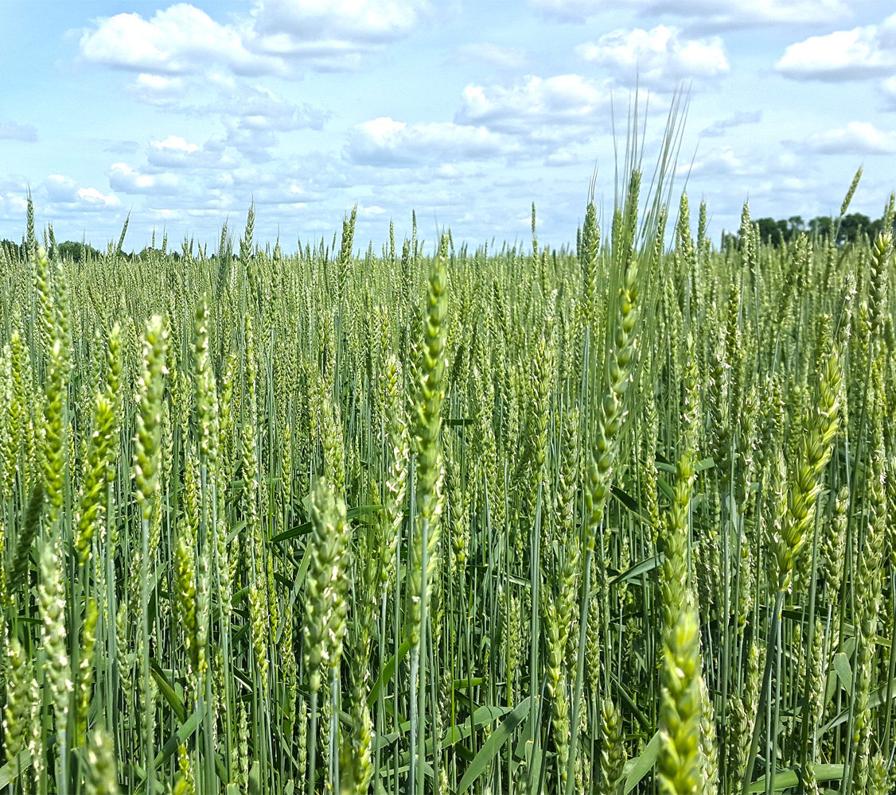
ЯРОВАЯ ПШЕНИЦА
Место в севообороте
Яровую пшеницу размещают в севооборотах после многолетних и однолетних бобовых трав, зернобобовых и пропашных культур, кроме подсолнечника, после которого поле бывает сильно засорено падалицей, что делает его плохим предшественником.
Иногда яровую пшеницу высевают после озимой пшеницы. Однако это нежелательно, поскольку ведет к накоплению болезнетворной инфекции и вредителей пшеницы.

Slide 11
Обработка почвы
Яровая пшеница хорошо отзывается на азотное и азотно-фосфорное удобрение. На 1 ц зерна с сответствующим количеством соломы яровая пшеница в среднем потребляет около 4 кг азота, 1 кг – фосфора и 2,5 кг – калия. Для получения урожая сильного или твердого зерна 30-35 ц/га норма удобрений примерно составляет N45–60Р40–60К20-40. Нормы удобрений на выращивание пшеницы дифференцируют, исходя из предшественника, характеристики почвы и др.
Подкормку проводят в начале трубкования, что повышает продуктивность колосьев и урожайность. Некорневую подкормку для улучшения качества зерна проводят в фазу колошения-цветения плавом или раствором мочевины. Норма для азотных удобрений составляет не более 90 кг на гектар. Норму азотного удобрения дифференцируют с учетом осеннего или ранневесеннего запаса минерального азота в слое почвы 0–40 см. При очень низкой обеспеченности почвы нитратным азотом (меньше 5 мг в 1 кг почвы) вносят повышенные дозы азотного удобрения – 45–60 кг/га, при низкой и средней обеспеченности (5–10 и 10–15 мг/кг) – 30–45 и 20–30 кг/га д.в. Внесение повышенных доз азота до посева может быть вредным.

Slide 12
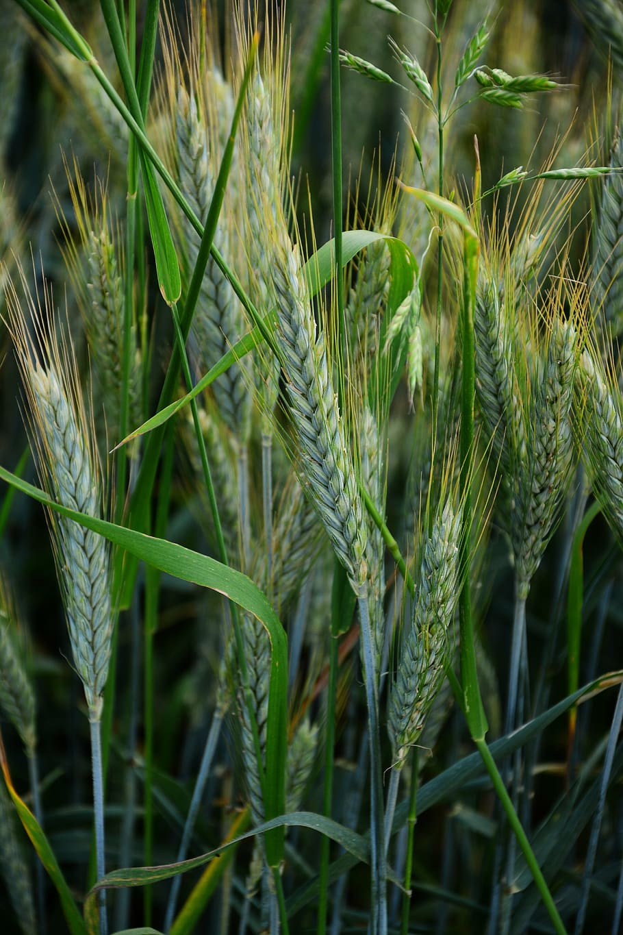
ЯРОВОЙ ЯЧМЕНЬ
Место в севообороте
Лучшими предшественниками ярового ячменя считаются пропашные, хорошо удобренные культуры, оставляющие после уборки чистые от сорняков поля. Для кормовых и продовольственных целей ячмень высеивают после зернобобовых культур. Хорошим предшественником для ячменя является лен масличный, пласт многолетних трав.

Slide 13

Особенности питания и удобрения озимого и ярового ячменя.
Дозы, выбор видов и форм удобрений под озимый ячмень зависят от типа почвы, обеспеченности ее питательными веществами, насыщенности севооборота удобрениями, предшественников, сортов.
На изреженных к весне посевах дробное внесение азота способствует восстановлению оптимального стеблестоя за счет более интенсивного весеннего
кущения.

Slide 14
Применение удобрений
Чтобы выращивание ячменя дало хорошие результаты, очень важно в полной мере обеспечить растение всеми необходимыми микроэлементами на первых этапах роста. Компенсация нехватки питания позже практически невозможна.
Осенью под вспашку вносят фосфорные и калийные удобрения, весной до проведения предпосевной культивации – азотные. Часть фосфорных удобрений используют во время посева. Так обеспечивается лучшее развитие корней и формирование более крупного колоса.
Ячмень хорошо отзывается на минеральные, органические и микроудобрения, которые активизируют ферменты, способствующие ускорению биохимических процессов в растительном организме и повышающие устойчивость культуры к болезням и засухе.

Slide 15
Для ярового ячменя характерна двучленная система удобрения, состоящая из основного и припосевного внесения туков. В связи с тем, что эта культура короткого потребления питательных веществ, в основном способе необходимо вносить полную дозу минеральных удобрений, рассчитанную на весь вегетационный период.
Основное удобрение, его дозы и соотношение питательных веществ в нем во многом зависят от предшественника и его удобренности.
Под яровой ячмень широко рекомендуется применение таких азотных удобрений, как аммиачная селитра, сульфат аммония, мочевина, КАС и др.

Slide 16
Исходя из изложенных подходов, рекомендуются следующие системы удобрения озимого ячменя на различных почвах Юга России
Почва | Предшественник | Способы удобрения |  |  | Всего
 |  | основное | припосевное | подкормки
Чернозем карбонатный | Озимая пшеница | N40Р40 | Р20 | - | N40Р60
Чернозем выщелоченный и слабовыщелоченный | Озимая пшеница | N60Р60 | - | N40 | N100Р60
Чернозем выщелоченный слитой | Озимаяпшеница | N60Р60 | - | N40 | N100Р60
Чернозем обыкновенный | Кукуруза на силос | N30Р40К30 | - | - | N30Р40К30
Чернозем солонцеватый | Озимая пшеница | - | Р20 | - | Р20
Чернозем мицеллярно-карбонатный | Корнеплоды | N30Р30 | Р20 | N40 | N70Р50
 | Кукуруза на силос | N30Р50К30 | Р20 | - | N30Р70К30

Slide 17
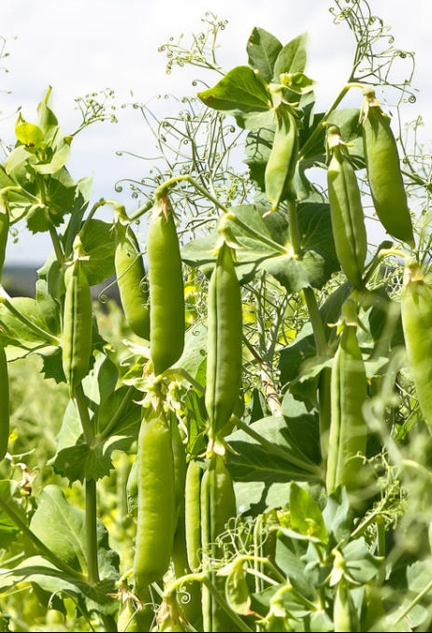
ГОРОХ
Место в севообороте
При определении места гороха в севообороте следует учесть его слабую конкурентоспособность к сорнякам и восприимчивость к болезням.
Во избежание переноса возбудителей болезней и распространения вредителей посевы гороха не рекомендуется размещать ближе 1 км от посевов многолетних бобовых трав и других зернобобовых культур. Доля гороха в севообороте не должна превышать 25 %. Периодичность возвращения культуры на прежнее поле должна составлять 3–4 года.
Лучшими предшественниками являются раноубираемые озимые зерновые, позволяющие качественно провести с осени обработку почвы. Возможно высевать горох после яровых зерновых и гречихи.

Slide 18
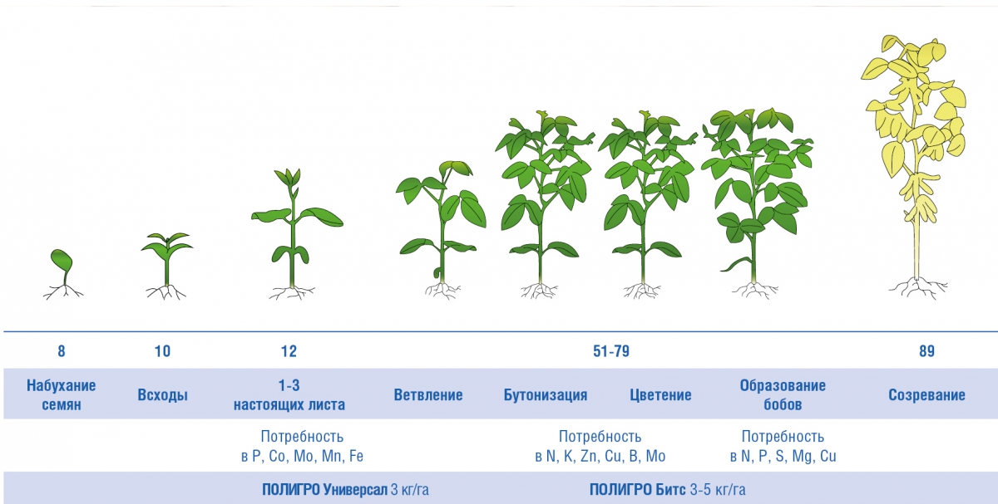

Slide 19
Применение удобрений
Горох очень требователен к питательным веществам. Высокую потребность в азоте горох может удовлетворять фиксацией его бактериями из воздуха и поглощением из почвы. Обычно горох при урожайности свыше 60 ц/га не нуждается во внесении азотных удобрений.
Азотные удобрения в дозе 30–60 кг/га д. в. вносят на почвах с содержанием гумуса менее 1,8 % и при неблагоприятных условиях для азотфиксации (дефицит влаги, низкая температура). Применение азота экономически выгодно заменить инокуляцией семян бактериальными удобрениями.
Срок внесения фосфорных и калийных удобрений – весной под предпосевную культивацию. Из-за опасности чрезмерного развития биомассы, полегания и загнивания ее, органические удобрения вносятся за 1–2 года до его посева. Горох проявляет большую потребность в борных, молибденовых и марганцевых (при рН почвы более 6,0) удобрениях. Бор (50 г/га) и марганец (50 г/га) необходимо вносить в некорневую подкормку в фазу бутонизации.

Slide 20
Спасибо за внимание !

